Slide 1
Бөлім тақырыбы:
Қазақ халқының әдет-ғұрыптары мен салт-дәстүрлері.Наурыз
Сабақтың тақырыбы: Халық тағылымынан
Мақсат үстеу
                ҚАЗАҚ ТІЛІ (Т2)
                6-СЫНЫП

Slide 2
Оқу мақсаттары:
Т/А2. Әлеуметтік- мәдени, ресми-іскери тақырыптарға байланысты диалог, монологтердегі (жаңалық, құттықтау) көтерілген мәселені талдау;
ӘТН4. Үстеудің мағыналық түрлерін ажырату, синоинимдік қатарларын түрлендіріп қолдану.

Slide 3
Бағалау критерийлері:
- үстеудің мағыналық түрлерін ажыратып, синонимдік қатарларын түрлендіріп қолданады.
- әлеуметтік-мәдени, ресми-іскери тақырыптарға байланысты диалог, монологтердегі (жаңалық, құттықтау) көтерілген мәселені талдайды.

Slide 4
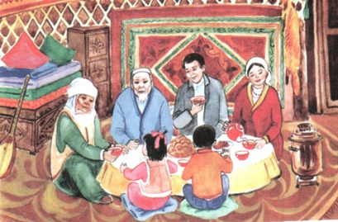
Дамыту тапсырмалары.
Ой қозғау, ойландыру
Суреттен не көрдіңіздер?

Slide 5
Халық тағылымынан
Тұзды баспа, Үйде де, қайда да,
Шоқты шашпа, Пышақпен ойнама.
Күлкі болма елге, Босағада тұрма,
Езуіңді керме. Көк шөпті жұлма.
Ақыл-есің бүтінде, Жиі-жиі жуын,
Кісіге қарай түкірме. Баспа кірдің суын.
Ұлттық салттан бұлжыма: Малды теппе,
Жұма күні кір жума. Ақты төкпе.
Әдепсіздікті таста, Дәйім есте сақта,
Есікті керіп ашпа. Таңдайыңды қақпа.
Әрқашан әдептен жаңылма, Жаман әдетті таста,
Киімді желбегей жамылма. Баскиімді баспа.
Дастарқанға емінбе, Ақылға аялда:
Көп алдында керілме. Жағыңды таянба.
Адамдарды санама, Ұдайы ұста есте,
Түнде айға қарама. Үлкеннің алдын кеспе. М.Әлімбаев
Жазылым алды түсінік, ақпарат беру.

Slide 6




      1-тапсырма.Өлеңді мәнерлеп оқыңыздар.Берілген тіркестердің мағынасын түсіндіріңіз.
      Дескриптор:
      өлеңді мәнерлеп оқиды;
      өлеңнен берілген тіркестердің мағынасын түсіндіреді.

Slide 7
Өзіңді тексер

Slide 8
Білгенің жөн
Мақсат үстеу дегеніміз- қимылдың, іс-әрекеттің болу мақсатын білдіреді де, қалай? не мақсатпен? деген сұрақтарға жауап береді. Мақсат үстеулері сан жағынан көп емес. Оған: әдейі, жорта, әдейілеп, қасақана т. б. сөздер жатады. Мысалы: әдейі, келдім, жорта айтты, әдейілеп шақырды, қасақана үндемеді т. б.

Slide 9
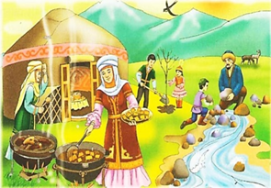

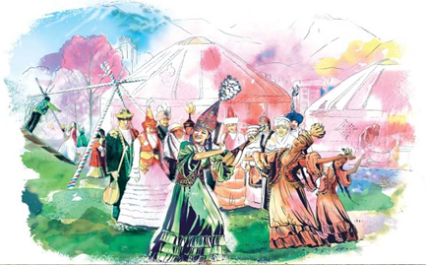
2-тапсырма. «Суретті сөйлет» әдісі бойынша берілген суреттерге қатыстырып, тірек сөздерді қолданып құттықтау хатын құраңыз.
    Дескриптор:
    - суреттердің мағынасын ашады;
    - Құттықтау хатын құрап жазады;
    - тірек сөздерді қолданады
Тірек сөздер: Әдейілеп, бүгінгі

Slide 10
Өзіңді тексер!
        Құрметті: __________________________________
        Сізді бүгінгі келіп жеткен, Қазақтың жаңа жылы- 22 наурыз мерекесі құтты болсын! Ақтың молаятын, жарықтың ұзаратын, нұрдың молығатын, тіршіліктің жаңаратын, өмірдің жаңғыратын, пейілдің түзелетін кезеңі,көңілдің кеңейетін кезеңі.Наурыз әлемді тербеткен ақ жүрегіңе қуаныш пен шаттық сыйласын.Бала- шағаңыздың қызығын көруді жазсын.Отбасыңызға амандық, деніңізге саулық тілеймін.Наурыз мерекесіне сізді әдейіліп құттықтап отырмын.Ойға алған барлық жоспарларыңыз орындалсын.
        Ізгі тілекпен: Оразбекова Сымбат

Slide 11
3-тапсырма. Мәтінді мұқият оқыңыз.Берілген мәтіннен үстеу сөздерді табыңыз.
Қазақ халқымен ерте заманнан бері жасасып келе жатқан ырым- тыйымдар жүйесі халқымыздың өмірінде, салт- санасында, әдет-ғұрпында, тұрмыс-тіршілігінде кеңінен көрініс тапқаны белгілі. Ырым- тыйым арқылы бала тәрбиелеу, жат әдеттерден тыю, туындауы мүмкін қауіп- қатерлерді ескерту және т.б нәрселер ұлтымыздың рухани кеңістігінде бүгінгі күнге дейін сақталып келе жатқан тарихи, этномәдени, әлеуметтік мәні терең дүние.Мысалы «көз тиюден сақтайтын» сан түрлі ырымдар бар.Ырыммен қатарлас жүретін тұмар тағу, аластау,бақсылықпен емдеу,жауырынға қарап болжау,құмалақ салу сияқты дәстүрлі ұлттық ерекшеліктер көне түркі мәдениетіне ортақ құндылықтар болып саналады.

Slide 12
Өзіңді тексер!
        Мәтіндегі үстеулер: ерте заманнан бері, кеңінен, бүгінгі күнге дейін ,
        сан түрлі, көне, ортақ.
        Мәтіндегі үстеулер: ерте заманнан бері, кеңінен, бүгінгі күнге дейін ,
        сан түрлі, көне, ортақ.

Slide 13





үстеудің мағыналық түрлерін ажыратып, синонимдік қатарларын түрлендіріп қолдана алдым.
әлеуметтік-мәдени, ресми-іскери тақырыптарға байланысты құттықтау хатын жаза алдым
көтерілген мәселені талдадым.

Slide 14
Үйге тапсырма
        Мәтіндегі үстеулер: ерте заманнан бері, кеңінен, бүгінгі күнге дейін ,
        сан түрлі, көне, ортақ.
«Сен ырымға сенесің бе?» эссе жазыңыз.

